Slide 1



“职在必得，一研为定”

Slide 2
“职在必得，一研为定”
主讲人：胡志斌

Slide 3
目
录
个人简介
就业思考
工作思考
几点建议

Slide 4
个人简介

Slide 5
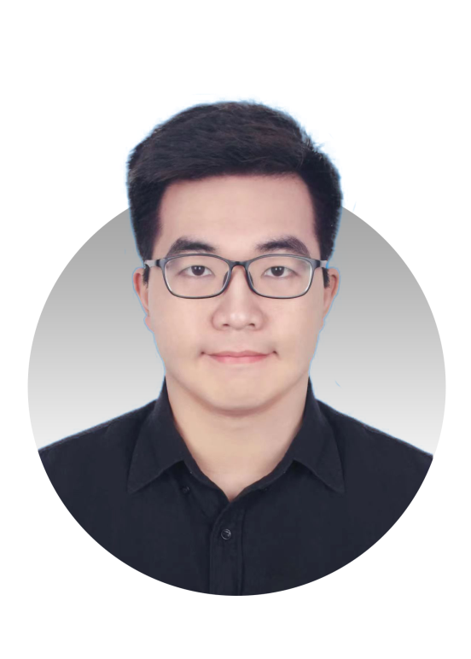
胡志斌
2020年 工学博士
毕业于华南理工大学，研究方向为机器学习及推荐系统。毕业后作为广东省选调生入职东莞市住房和城乡建设局，先后任行政审批协调科二级主任科员、科技信息科科室负责人、科长。
2020年11月-2022年11月
挂职东莞市桥头镇石水口村村委会主任助理，协助分管村建、司法和宣传工作。
现为华南师范大学计算机学院校外硕士生导师、东莞市决策咨询委员会青年研究员以及东莞市档案专家。近五年来发表多篇计算机科学领域CCF-A类和中科院一区论文，包括IJCAI、TKDE、KBS等，并作为第二完成人参与国家自然科学基金-面上项目。

Slide 6
科研成果
Visual-Semantic Alignments with Relation-Wise Dual Attention Network for Image and Text Matching. Proceedings of the Twenty-Eighth International Joint Conference on Artificial Intelligence. (IJCAI) , 2019. 【CCF-A类论文, EI】
Learning Sparse PCA with Stabilized ADMM Method on Stiefel Manifold. IEEE Transactions on Knowledge and Data Engineering. doi: 10.1109/TKDE.2019.2935449 (TKDE).【一区, IF:8.9, SCI, CCF-A类论文】
Neural Graph Personalized Ranking for Top-N Recommendation. Knowledge-based Systems. (KBS)（213/106426 2021年）. 【一区,IF:8.8,SCI,CCF-B类论文】
HyperDNE: Enhanced hypergraph neural network for dynamic network embedding. Neurocomputing 527: 155-166 (2023) 【二区, IF:5.98, SCI】
Decentralized Gradient-Quantization Based Matrix Factorization for Fast Privacy-Preserving Point-of-Interest Recommendation. Journal of Artificial Intelligence Research 76: 1019-1041 (2023) 【三区, IF:3.56, SCI】
Discrete limited attentional collaborative filtering for fast social recommendation. Engineering Applications of Artificial Intelligence Volume 123, Part C, August 2023, 106437 【二区,IF:7.97, SCI】

Slide 7
博士国家奖学金
获得荣誉
华南理工大学校长奖学金
广东省计算机协会优秀论文二等奖
科研竞赛 CCF-BDCI（中国计算机协会大数据与计算智能大赛） 第一名
东莞市住建系统优秀个人
推动村荣获广东省法治示范村和全国模范人民调解委员会荣誉

Slide 8
就业思考

Slide 9
就业思考
就业的意义
就业的形势
就业的选择

Slide 10
就业思考
选调生
分 类
“
是各省党委组织部门有计划地从高等院校选调品学兼优的应届大学本科及其以上毕业生到基层工作，作为党政领导干部后备人选和县级以上党政机关高素质的工作人员人选进行重点培养的群体的简称。
”
中央
选调生
定向
选调生
非定向
选调生

Slide 11
就业思考
基层锻炼
任职定级
“
“
选调生在录用或试用期满后1个月内，须到县（市、区）、乡镇（街道）进行基层锻炼，时间不少于2年。其中，省直机关选调生至少安排1年时间到村任职，省辖市选调生到村任职至少2年在村任职期间。
新录用选调生试用期1年。试用期满后，考核合格的，进行任职定级。本科生任一级科员，硕士研究生任四级主任科员，博士研究生任二级主任科员。
”
”

Slide 12
工作思考

Slide 13
工作思考
适应新角色
适应新环境
适应新任务

Slide 14
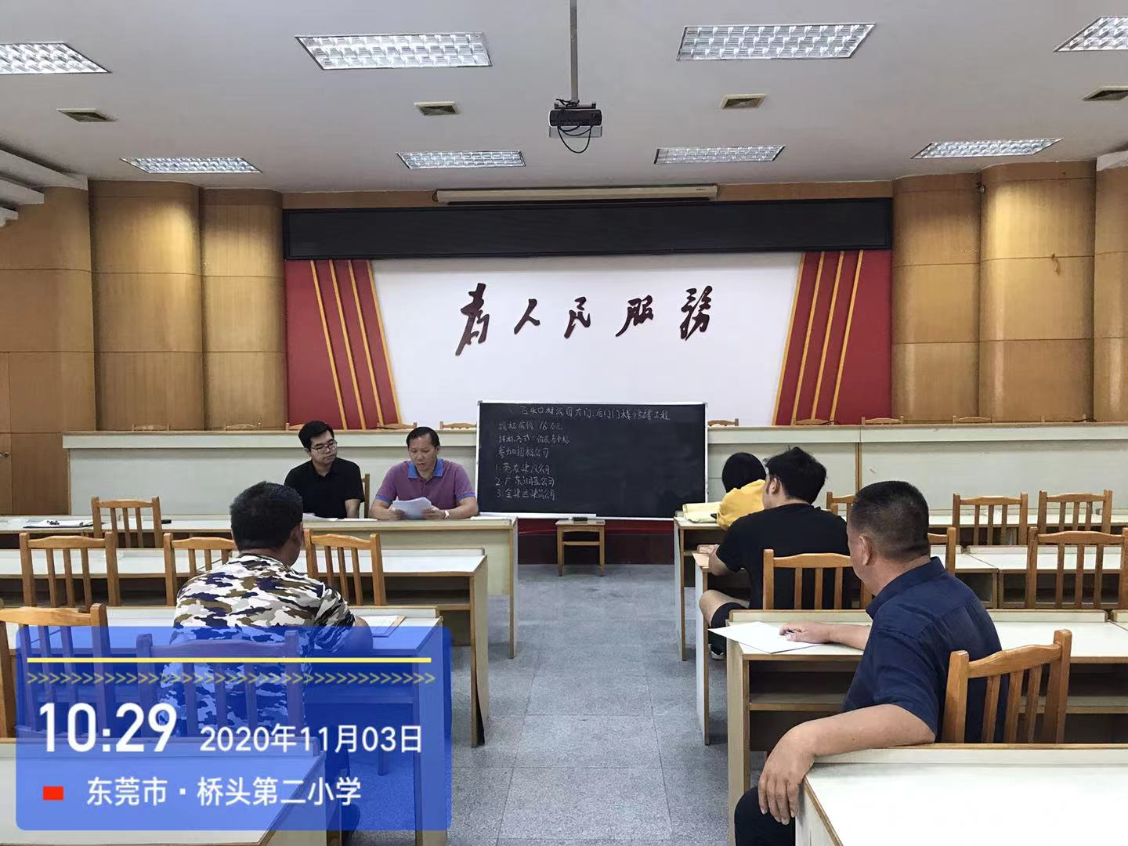
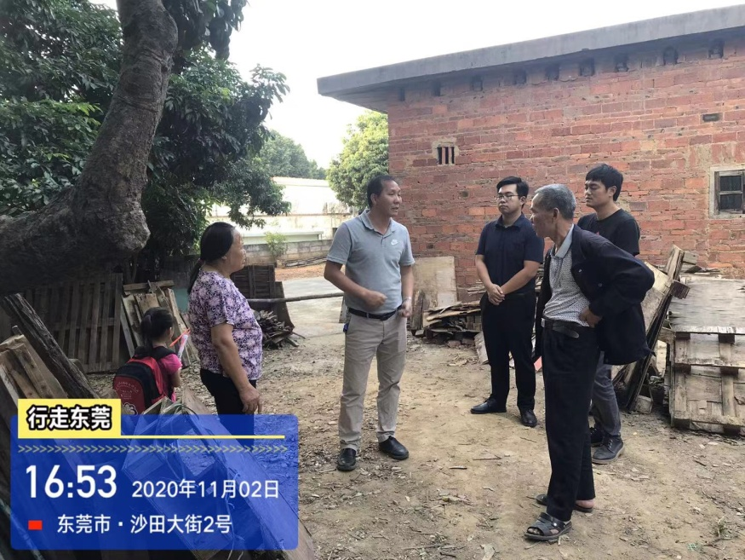
基层工作
适 应

Slide 15
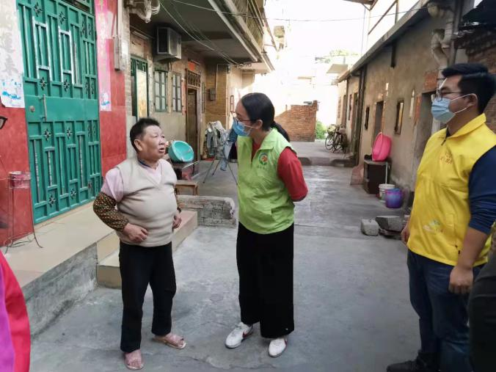
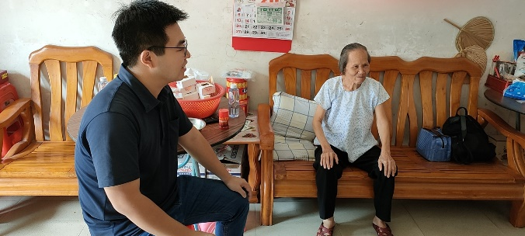
基层工作
融 入

Slide 16
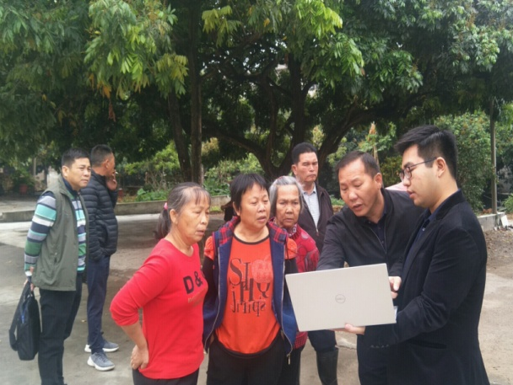
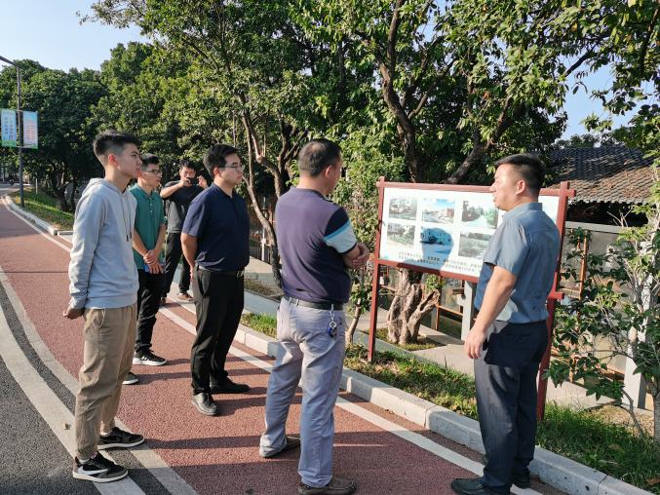
基层工作
投 入

Slide 17
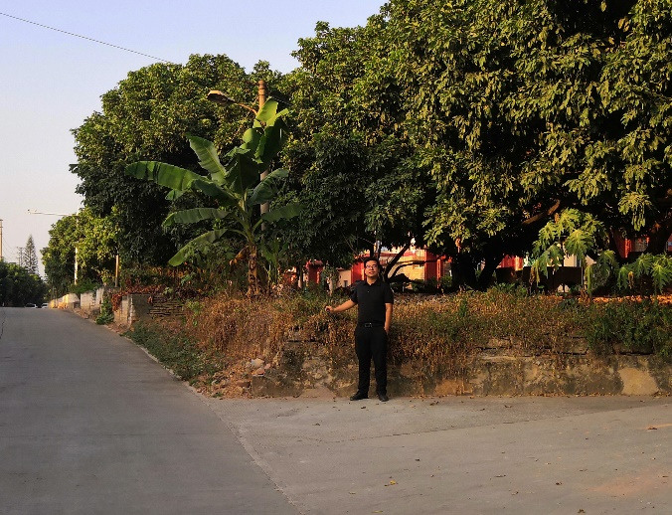
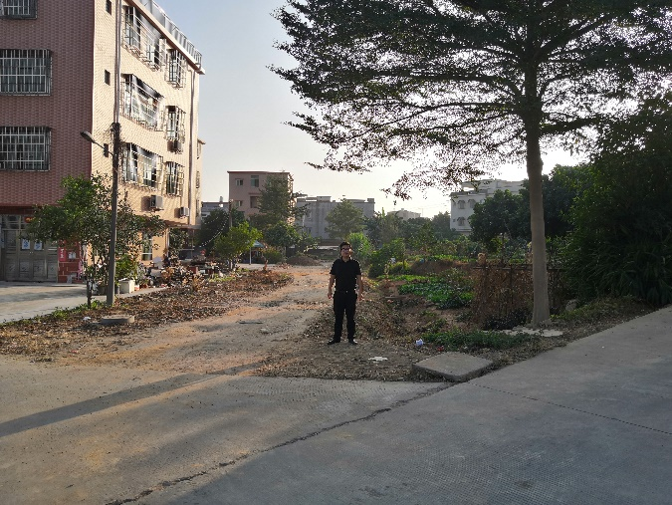
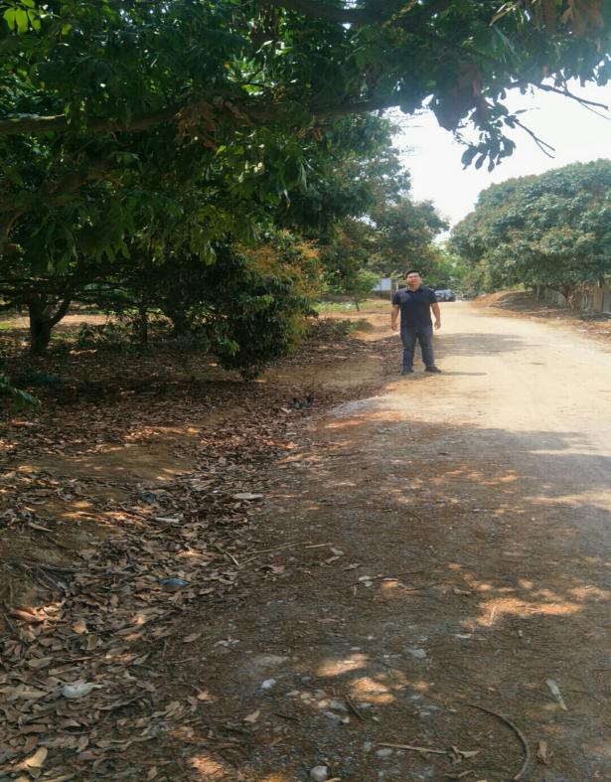
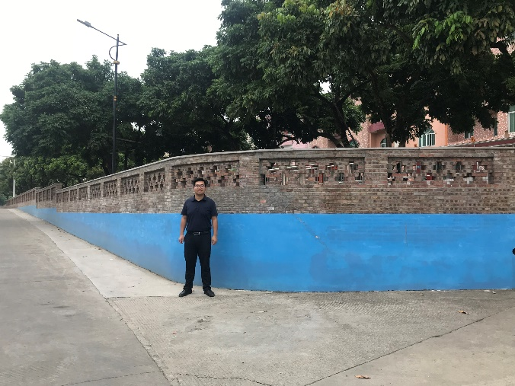
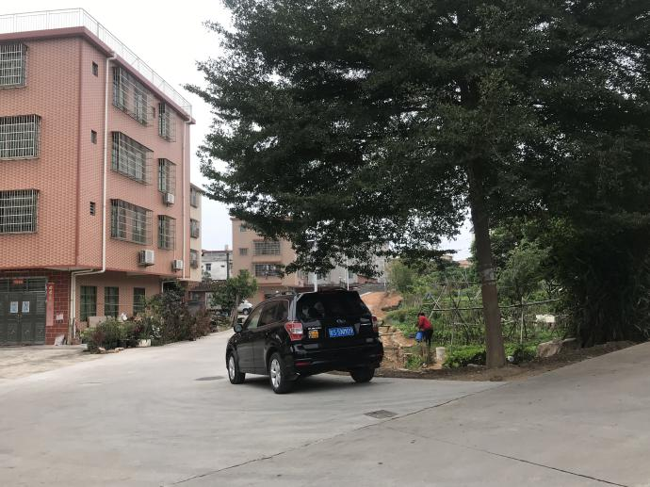
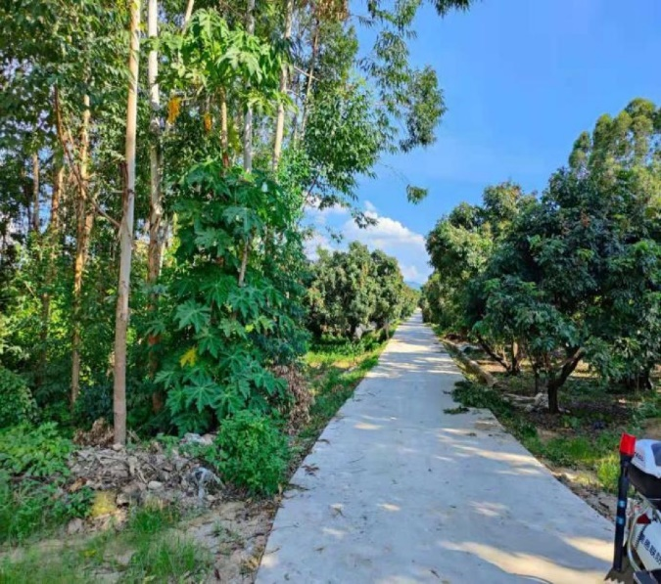
基层工作
成 绩
项目施工前
项目施工后

Slide 18
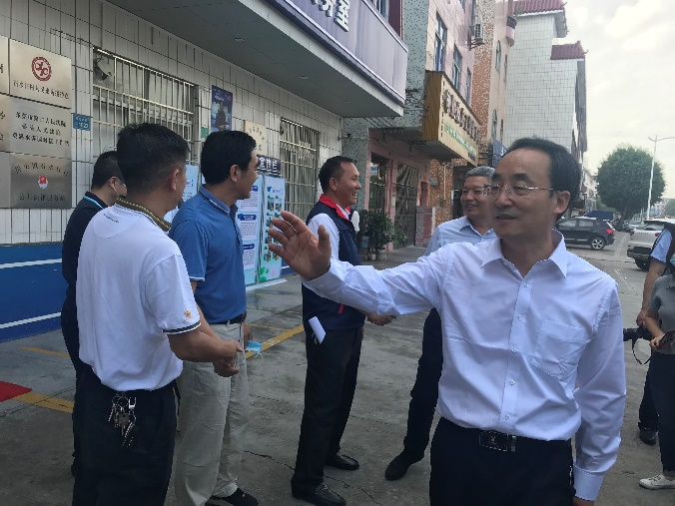
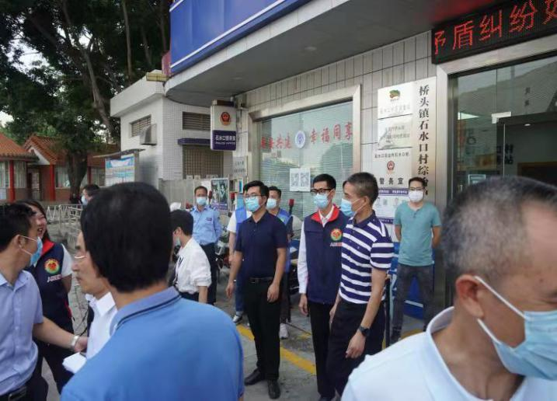
基层工作
成 绩

Slide 19
局业务创新
内部
住房
信息
孤岛
业务分割
工程
外部
地下管线

Slide 20
局业务创新
莞e住建小程序
住房平台
CIM基础平台
工程监管平台
审批平台

Slide 21
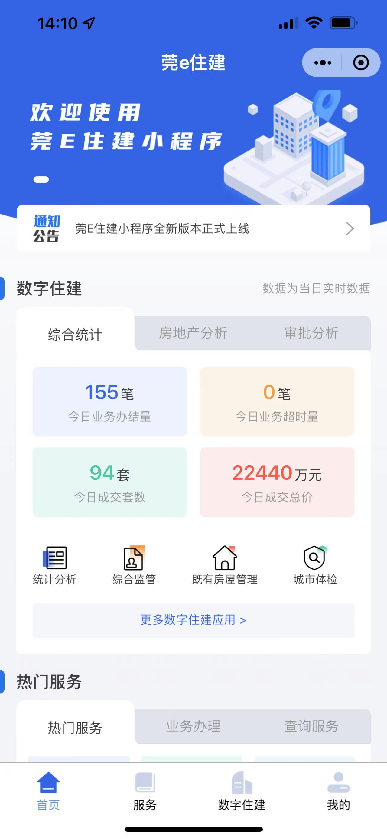
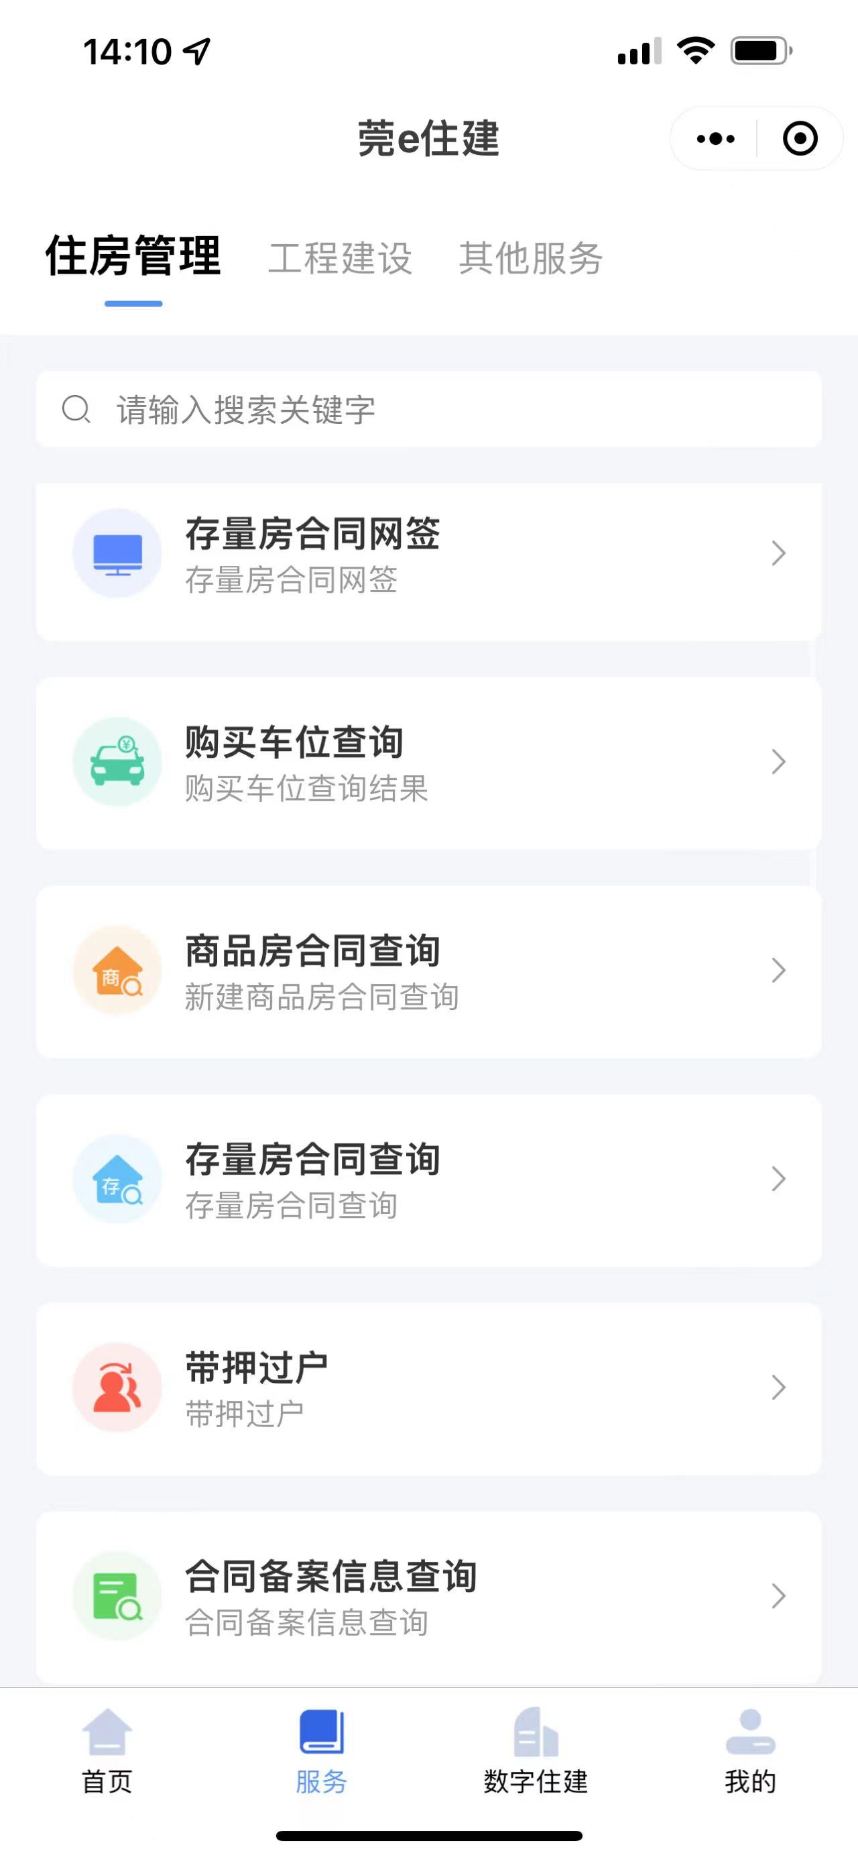
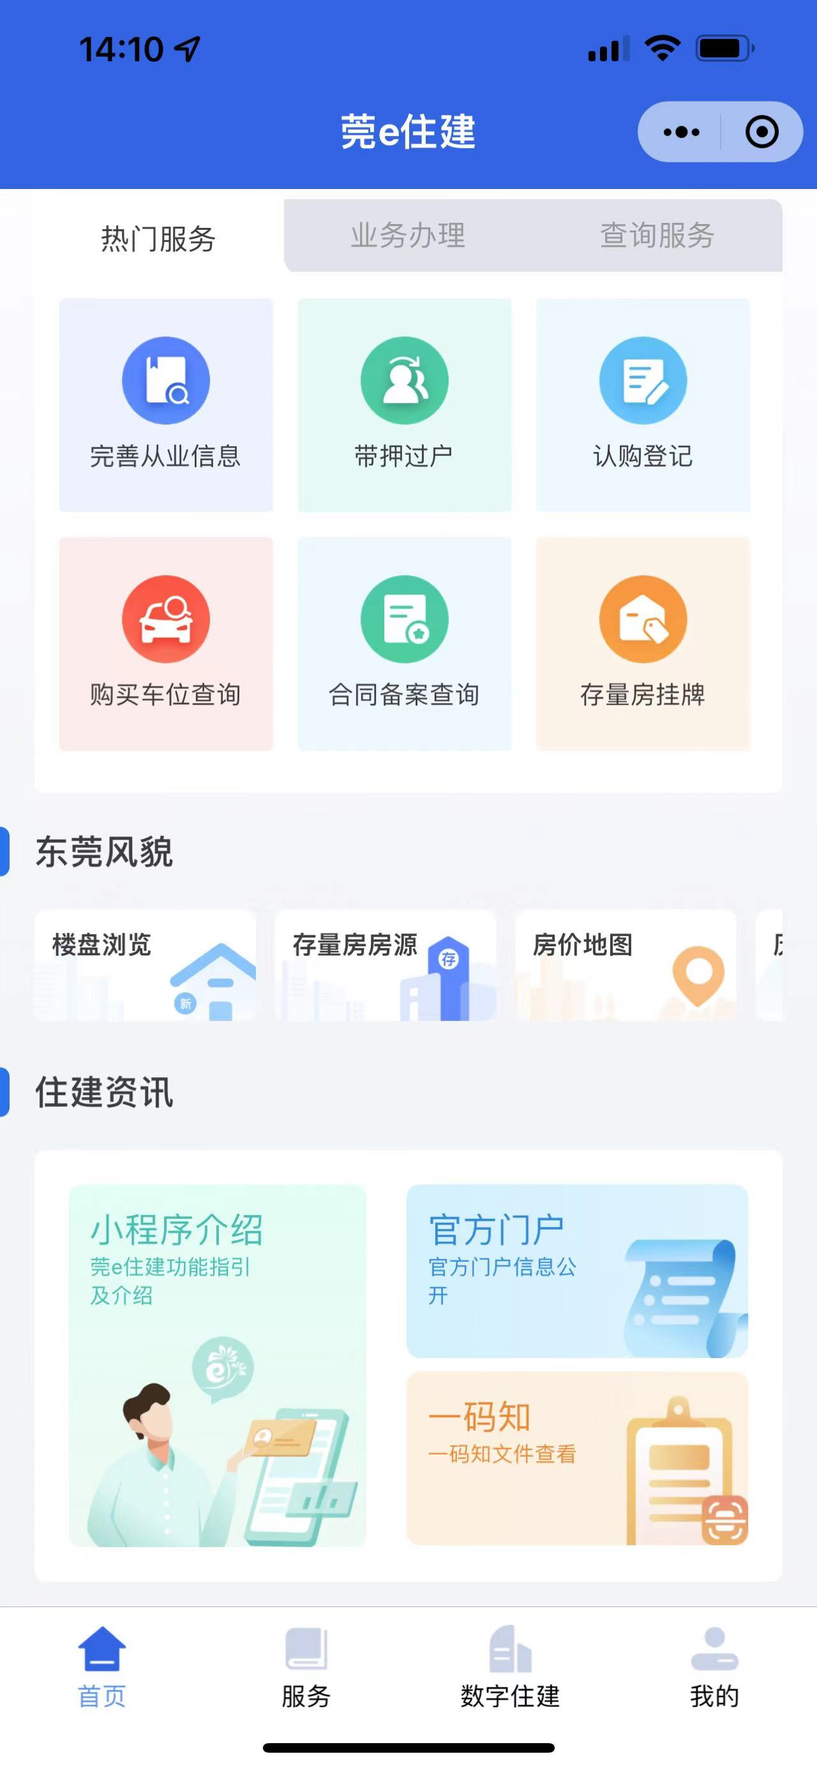
莞e住建
小程序

Slide 22
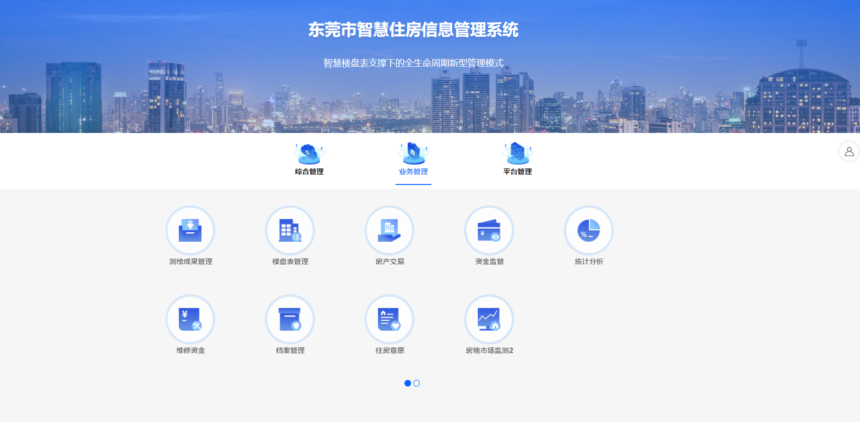
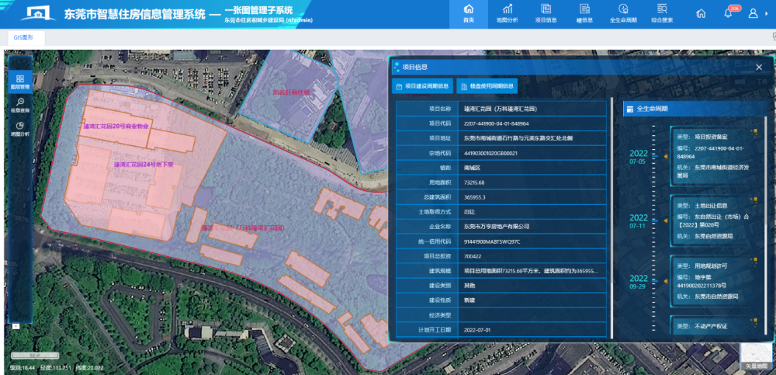
住房平台

Slide 23
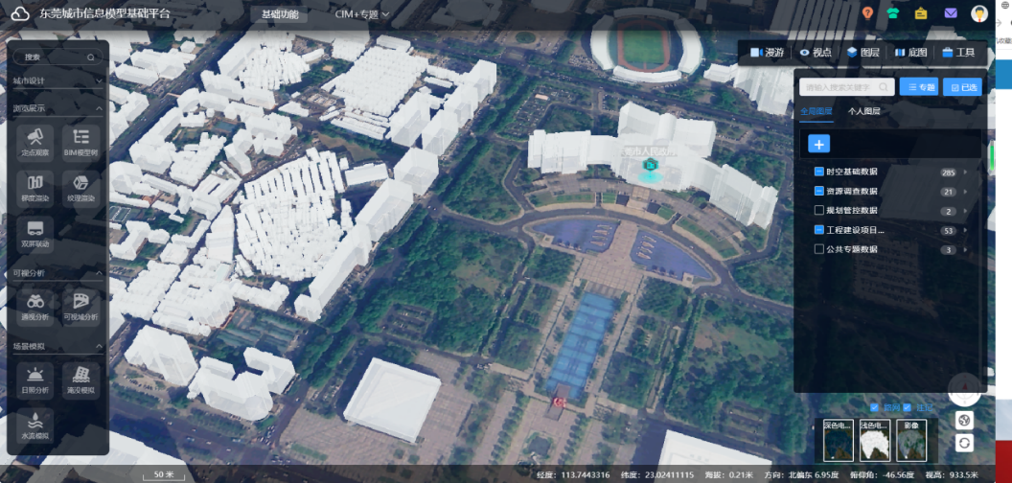
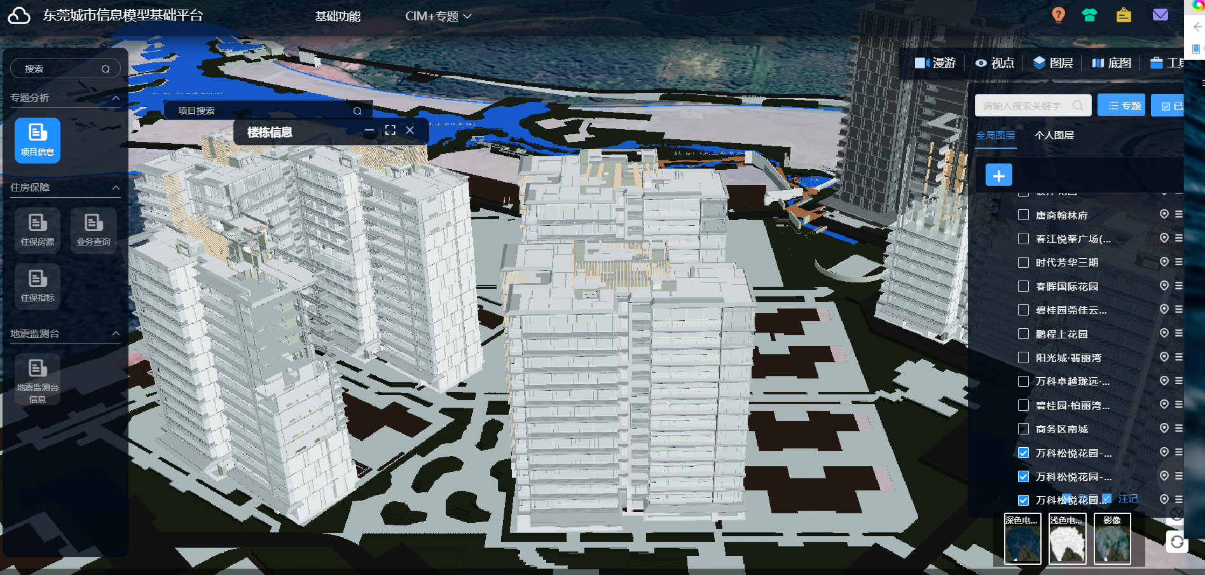
CIM基础平台

Slide 24
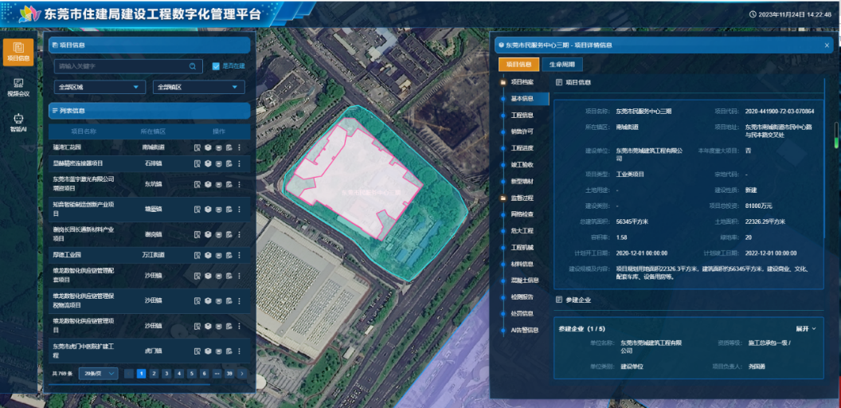
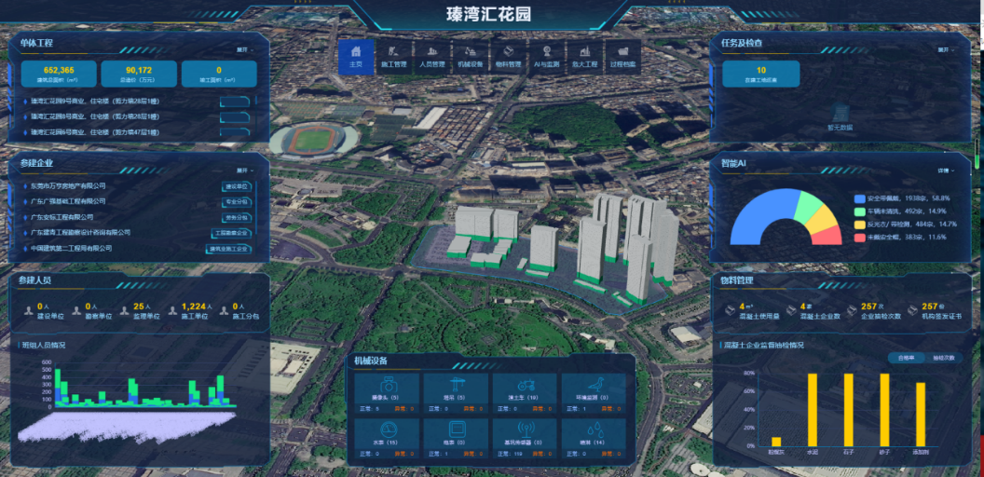
工程监管平台

Slide 25
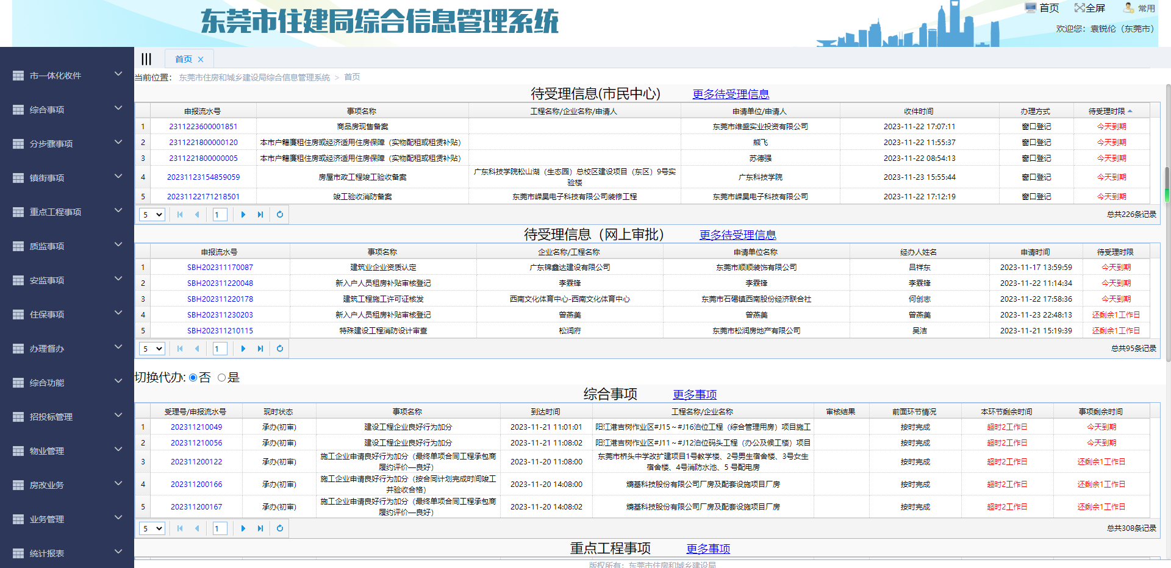
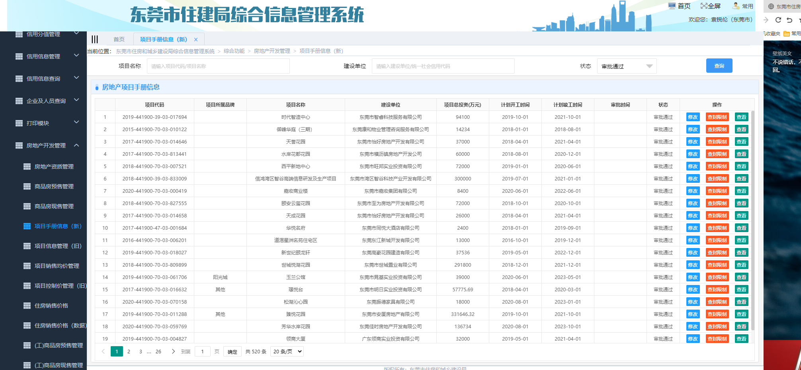
审批平台

Slide 26
几点建议

Slide 27
锁定目标，坚韧不拔

Slide 28
提高适应性与破局能力

Slide 29
纯真而不欠闻达，善良而不失坚强
把生命高举在尘俗之上，又融化于社会之中
这应当是我们这一代人的共同追求

Slide 30


实习、秋招经验分享
易靖

Slide 31





按时间线简述实习、秋招的大概流程
目录
简历、项目相关的准备
笔试、面试相关的准备

Slide 32


求职就业时间线

Slide 33




实习时间线
暑期实习(转正机会)
三月份开始 各公司陆续开放暑期实习的岗位招聘 七月基本结束 中间经历简历投递、笔试、面试、发放offer
六到七月 入职进行实习
日常实习(少数有转正机会)
全年各时段都有 大部分无转正机会，少部分如字节跳动等不区分日常和暑期实习的有转正机会

Slide 34
暑期实习 & 秋招
面试难度
暑期实习和秋招的面试难度差不多，所以如果在找暑期实习时面试受挫，不要对秋招产生恐惧心理
冲突抉择
如果入职较晚，刚实习没多久秋招就开始了，一般人精力有限不大可能双开，一边实习同步秋招，而且笔面难免影响出勤或其他工作，进而影响到你的转正考核，所以如果真面临这样的冲突，要好好抉择
根据实习的实际体验，部门内的氛围、工作内容和强度，实习转正的考核内容、难度、通过率等因素抉择是否要把主要精力放在实习转正上，分一些经历秋招或延后秋招进度。
如果选择主要精力放在秋招上，实习这边不要有奇怪的愧疚心理，公司内部有用的你就学，拿来消化，正常完成工作，到点该下班走人就走，别影响秋招的准备工作
个人强烈建议不要all in 实习转正而放弃秋招

Slide 35
实习目的
为了转正
保证出勤，尽量不请假
努力提高产出，如果感觉你的工作简单，产出不够，要尝试去主动要需求
多与Mentor沟通，有机会也多和leader沟通，处好与同事的关系
拉高产出、彰显能力、角色扮演、融入团队
擦亮眼睛
成长踏板
新人培养文档，技术文档，技术分享
内部项目的技术运用成功案例、事故反思案例等等
实际业务开发情况下的项目管理、进度管理、不同环节不同模块的沟通交流方式
工作之余有选择性的学习，多看看企业开发环境下他人的成果、亮点，重点是消化
时刻关注其他机会

Slide 36
实习相关建议
技术水平上的提升：设计模式、项目框架、抽象等，检索、定位问题，分析、解决问题的能力
对职业未来发展的认知：深入了解未来可以发展的方向，对哪些能力有所需求，未来需要学习的技术栈等
沟通交流能力

Slide 37
秋招时间线
提前批(免笔进面)
六、七月份开始 一些公司陆续开放提前批的岗位招聘 八月提前批基本结束
强烈建议投递，不要因为还在实习、感觉准备不足等原因胆怯
每一次面试都是宝贵的成长机会
正式批
一般是八月份开始
不同公司开始秋招正式批的时间差异很大，开放时间的跨度也很大 九月到十月 疯狂笔面
十一月有些公司还会有补录机会

Slide 38




提前批
优点：
缺点(?)：
如果通过简历筛选的话，可以免笔进面，这对一些算法比较薄弱的同学来说好处极大
然后很多公司他提前批和正式批是分开、互不影响的，即便没有通过提前批，正式批也可以投，等于多一次机会，提前体验一下秋招的面试
一些公司对于你的面试评价比较看重，像字节跳动，如果你提前批投递，然后当时没有准备好，面评特别差的话，会极大影响你的秋招正式批，可能约面的机会都没

Slide 39
投递相关
投递渠道：
企业招聘微信公众号
校内实习就业群发布的相关招聘机会
认识的学长或其他人帮忙内推，可以查询进度
牛客、Boss直聘等App
投递建议：
不要一上来就投递最想去的那些公司，先拿中小厂练手，熟悉面试、准备充分、交谈自若的时候再去面理想岗位
内推保证能联系到内推人，可以知晓进度
如果有进度上或流程上的问题，主动联系HR或其他帮得上忙的人，不要干等浪费时间精力
自己可以按时间线整理自己的投递记录，做好计划，让自己的实习秋招之旅清晰一些

Slide 40

简历、项目相关的准备

Slide 41

实习简历和项目相关的准备
准备个人简历
确定好未来就业方向
主动寻找适合的项目
准备个人简历
重点突出自己掌握的专业知识 项目经历精炼，点明涉及的技术、知识
不会的知识技术一定不要放在简历里
寒假可以询问学长学姐或通过B站、牛客等网上检索方式了解各个方向的具体工作，根据兴趣、行业状况或自身其他因素确定未来就业方向
根据自己确定的方向，寻找合适的项目主动寻找参与项目、训练营、比赛等的机会
渠道：牛客网、微信公众号、Q群及其他
重点突出自己掌握的专业知识 项目经历精炼，点明涉及的技术、知识
不会的知识技术一定不要放在简历里

Slide 42
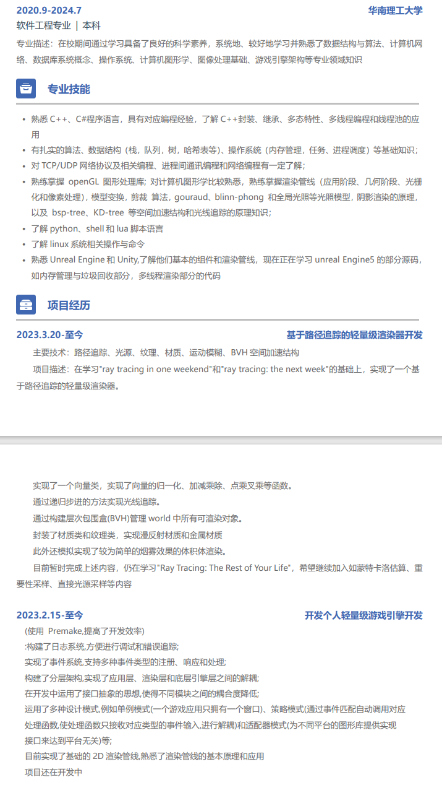
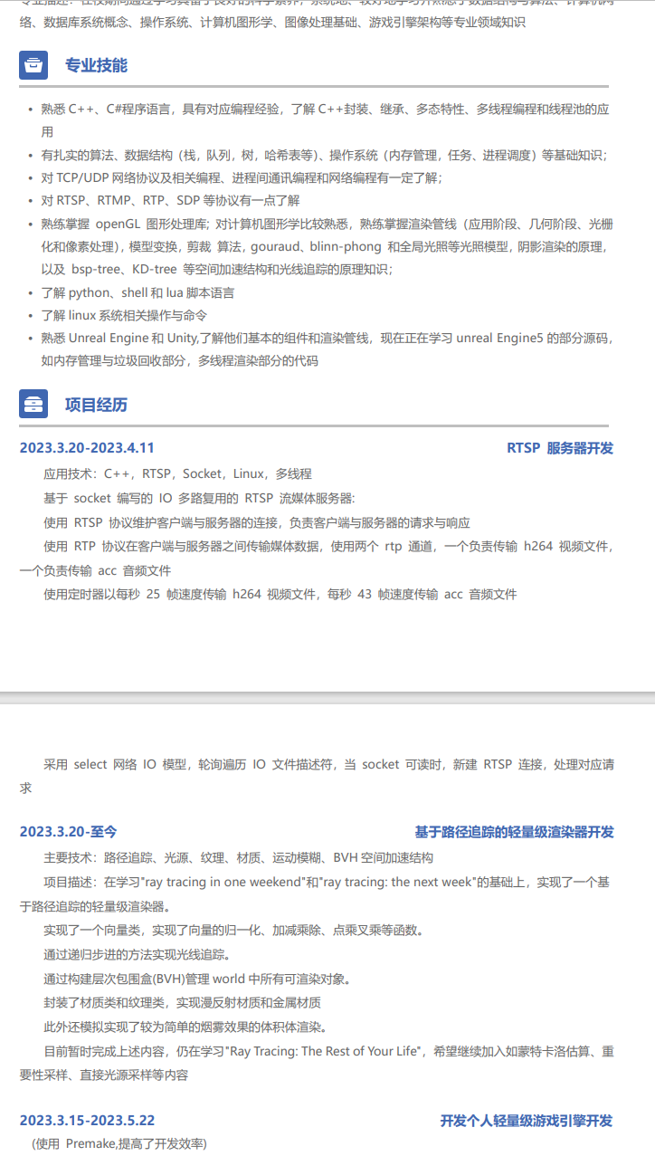
游戏方向简历：
其他方向简历：

Slide 43
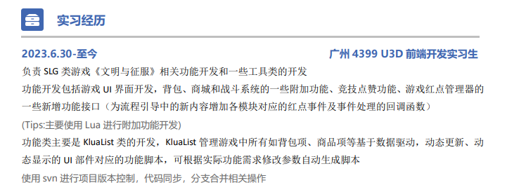
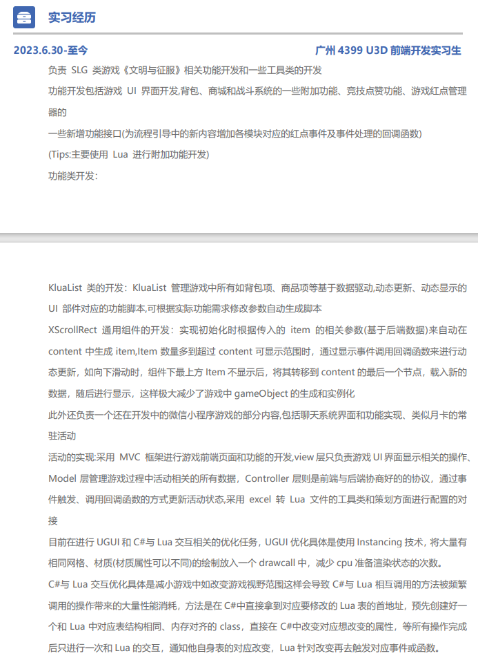
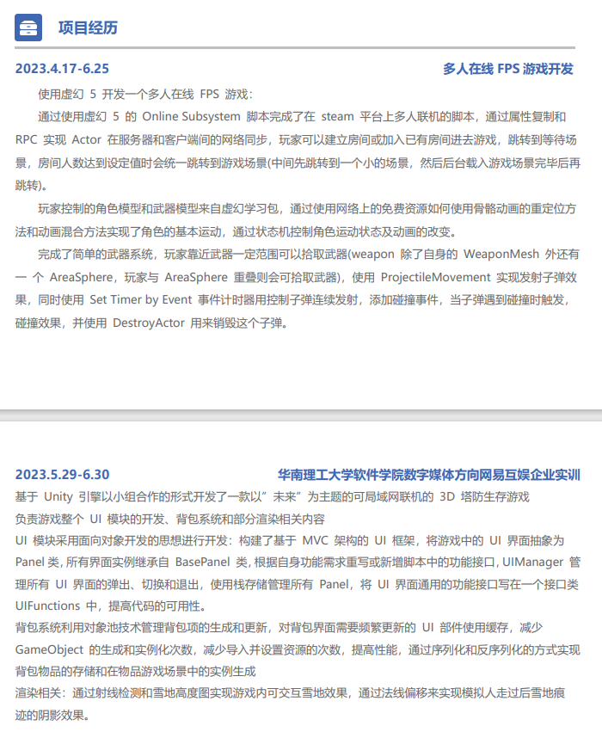
秋招简历和项目相关的准备
更新个人简历
除了重点突出自己掌握的专业知识 还要突出实习经历、实习产出、相关亮点等
只要是自己会的，消化过了的产出、亮点都可以更新进简历里
(不会的不放≠没做过的不放)
简历里实习经历可不能这样

Slide 44

笔试、面试相关

Slide 45


笔试、面试相关的准备
笔试准备：
LeetCode HOT100
代码随想录
CS-Notes
万诺Coding公众号
检索公司有无往年笔试题库
面试准备
八股：Javaguide、小林coding、CS-Notes、知乎及其他
面经：牛客、SSP面经

Slide 46
个人笔试、面试相关的经验、反思
笔试：
看——不行，动手打代码——行
分类刷题，覆盖每个类型，便于后面看到题目较快认出考点
做好总结或看别人的总结
控制做题时间，避免低效思考
★ 面试：
每次面试可以录音，方便后面复盘、反思
一定要提前准备好面试的自我介绍环节，自我介绍有时候能引导面试官后续的专业问题，让你有一定的主动权
注意面部和情绪控制，遇到不会的技术问题不要表现的紧张、慌乱而影响整场面试，可以说过去没有深入思考或学习这方面，尽量避免面试有较长时间的沉默时间
注意用词、语调

Slide 47
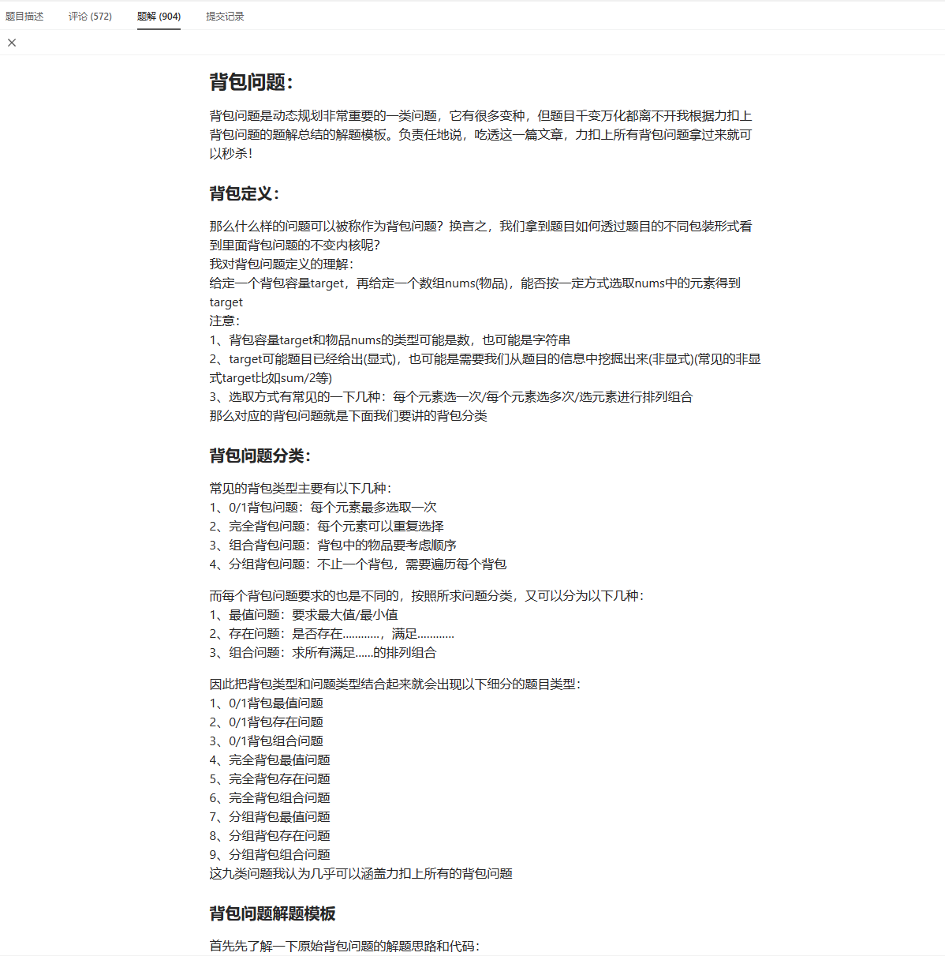
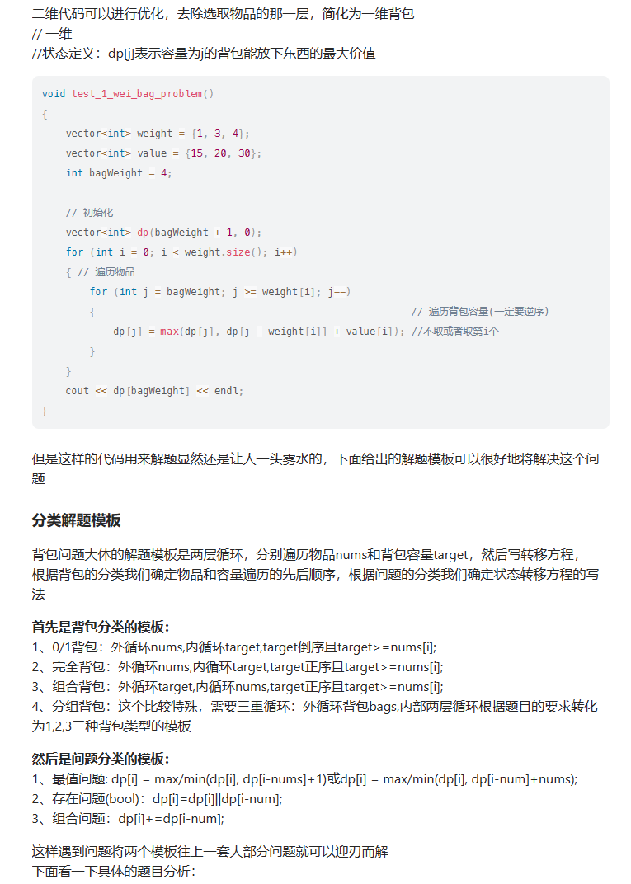

Slide 48
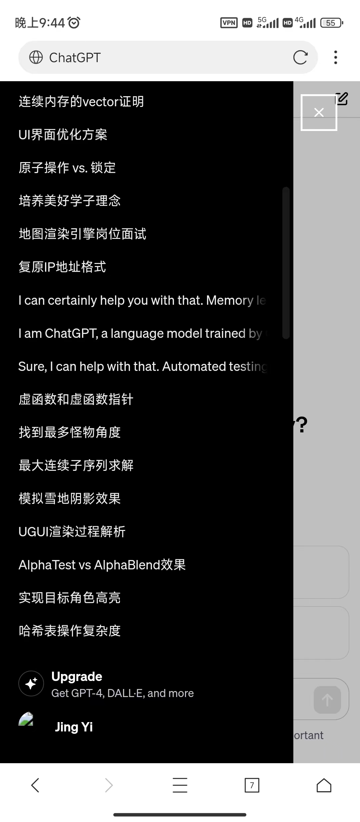
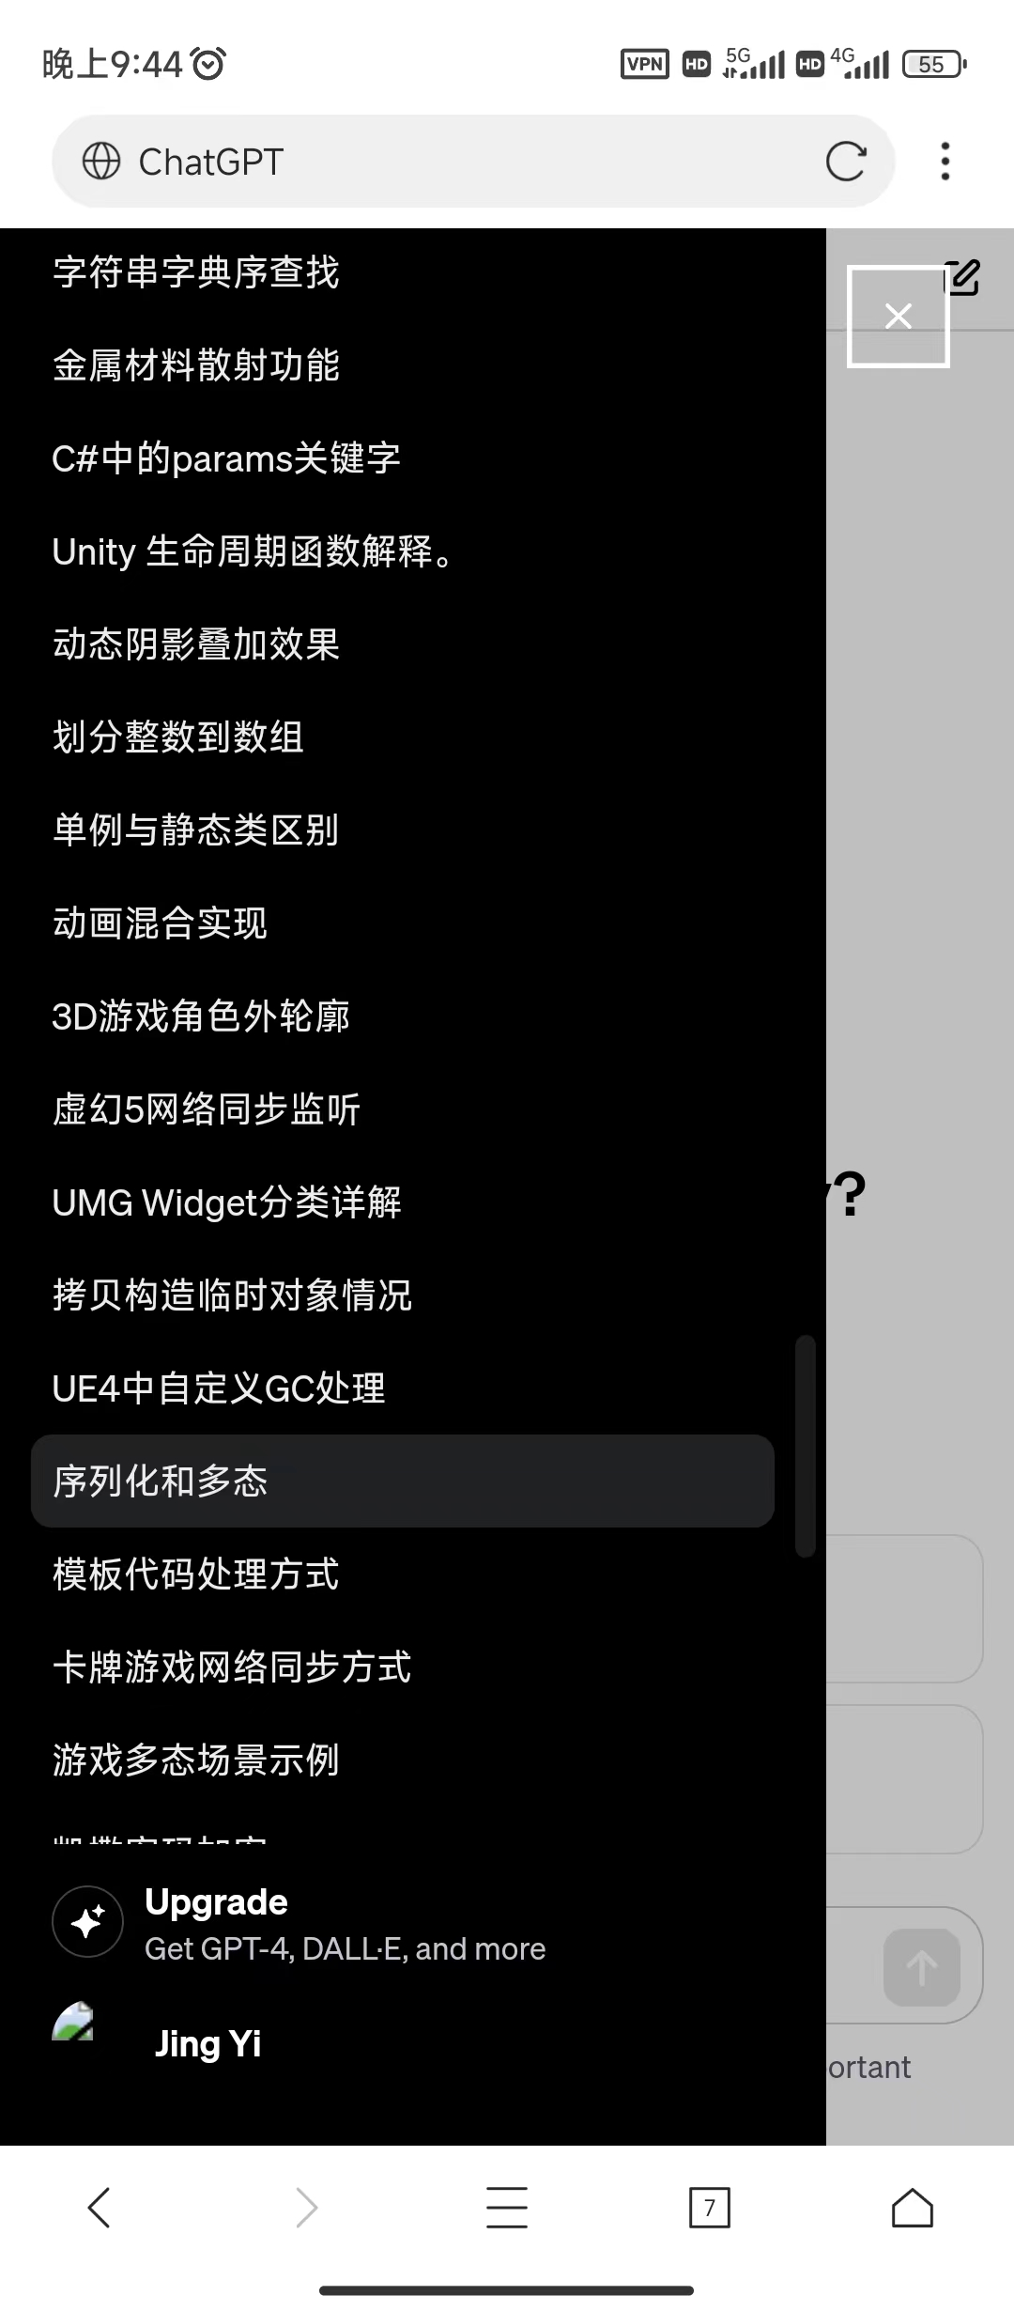
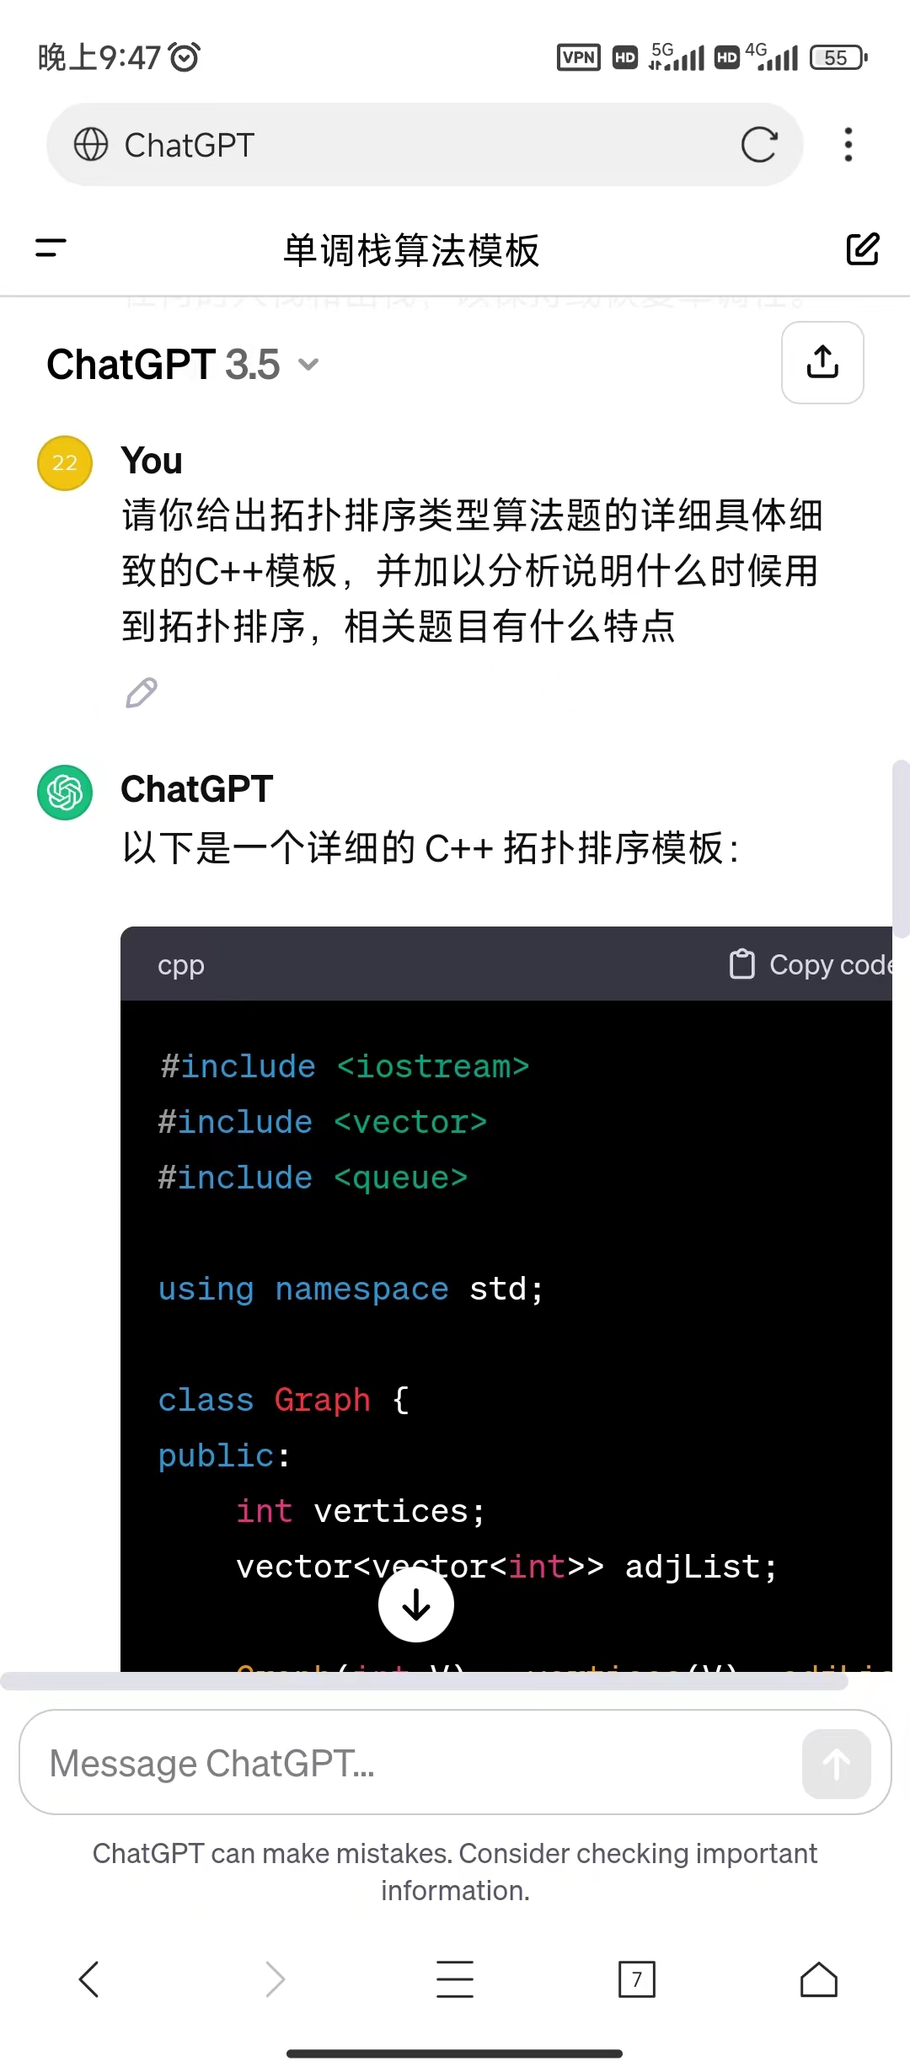
用好GPT

Slide 49
心态
看公司评价、岗位真实状况、业内资讯：脉脉
薪资情况：OfferShow小程序、牛客、脉脉
抱团、了解秋招相关消息：牛客

Slide 50

心态
未来求职就业的时间跨度较大，从寒假开始准备一直到明年十一、二月，可能一路顺风顺水，也可能遇到些许挫折，比如经历一些离谱、体验极差的面试经历，或者疯狂笔面两三个月也没拿到一个offer。但无论过程如何，心态上我们主打乐观、自信，面试有时候玄学的很，把你能准备的技术和沟通部分做好，剩下的就等着开奖了。
主打乐观
其他的一些APP
看公司评价、岗位真实状况、业内资讯：脉脉
薪资情况：OfferShow小程序、牛客、脉脉
抱团、了解秋招相关消息：牛客

Slide 51

感谢大家的聆听和参与, 希望大家都能斩获满意的offer！
分享人：易靖

Slide 52

答疑环节

Slide 53
职在必得，一研为定

Slide 54
本次讲座到此结束，
感谢各位的支持！

